Slide 1
《合同管理系统》简介
设计、亮点及优势
作者：李维 2012 年 1 月

Slide 2

简介
《合同管理系统》用于管理企业合同的签订、变更、执行及汇总分析。

Slide 3
核心理念
合同全生命期管理
合同执行追踪
合同收付款、收付货追朔
通过合同跟踪业务
合同模板的规范化、自动化

Slide 4
主要功能
合同建立
合同执行
汇总分析

Slide 5
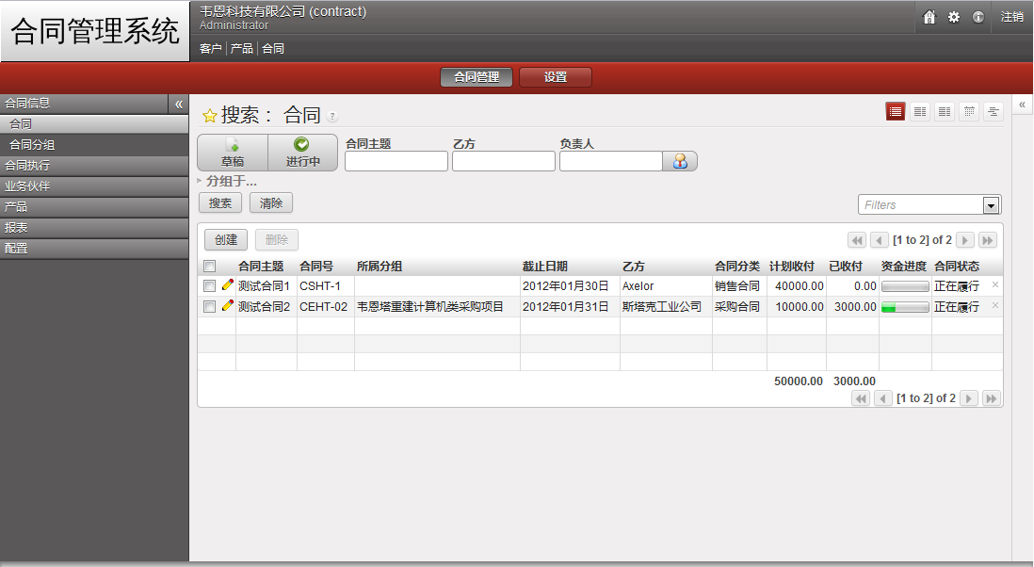
界面一览

Slide 6
合同建立
创建一份与纸质合同对应的电子合同。如果一个项目有多个合同那么可以创建一个“合同组”来代表项目。

Slide 7
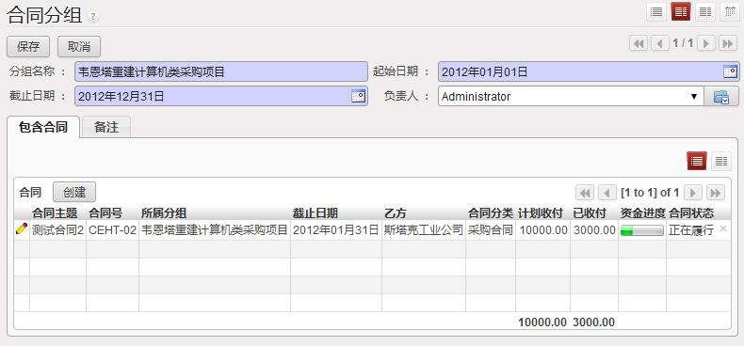
项目组建立

Slide 8
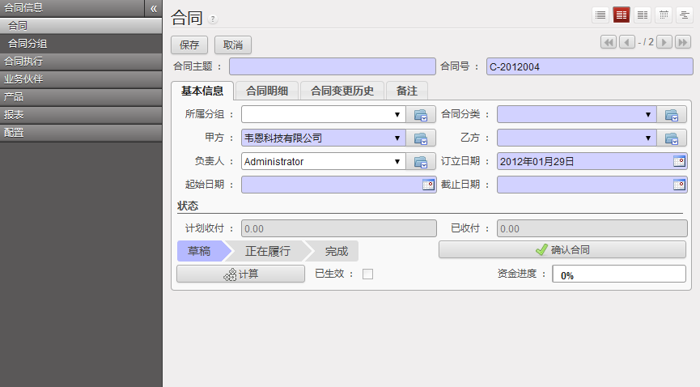
合同基本信息表单

Slide 9
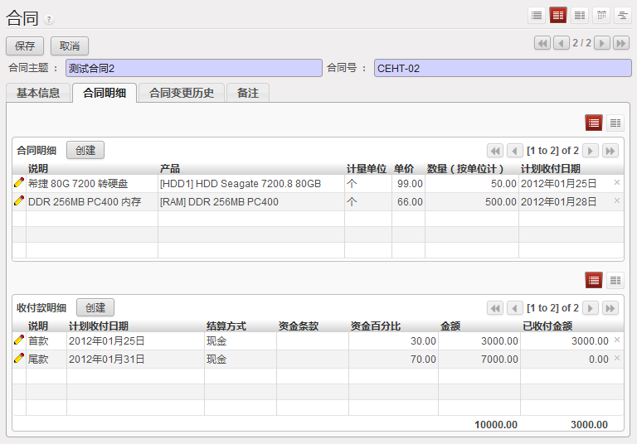
合同计划明细

Slide 10
合同一览表
在一个界面里即可：
搜索合同信息
查看合同进度概要
终止、变更合同
支持甘特图、日历

Slide 11
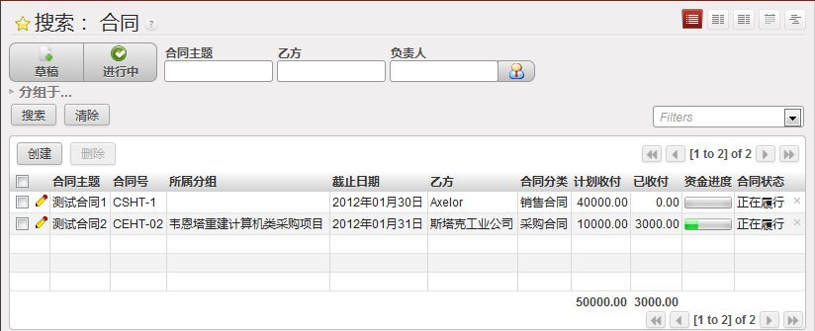
合同一览表示例

Slide 12
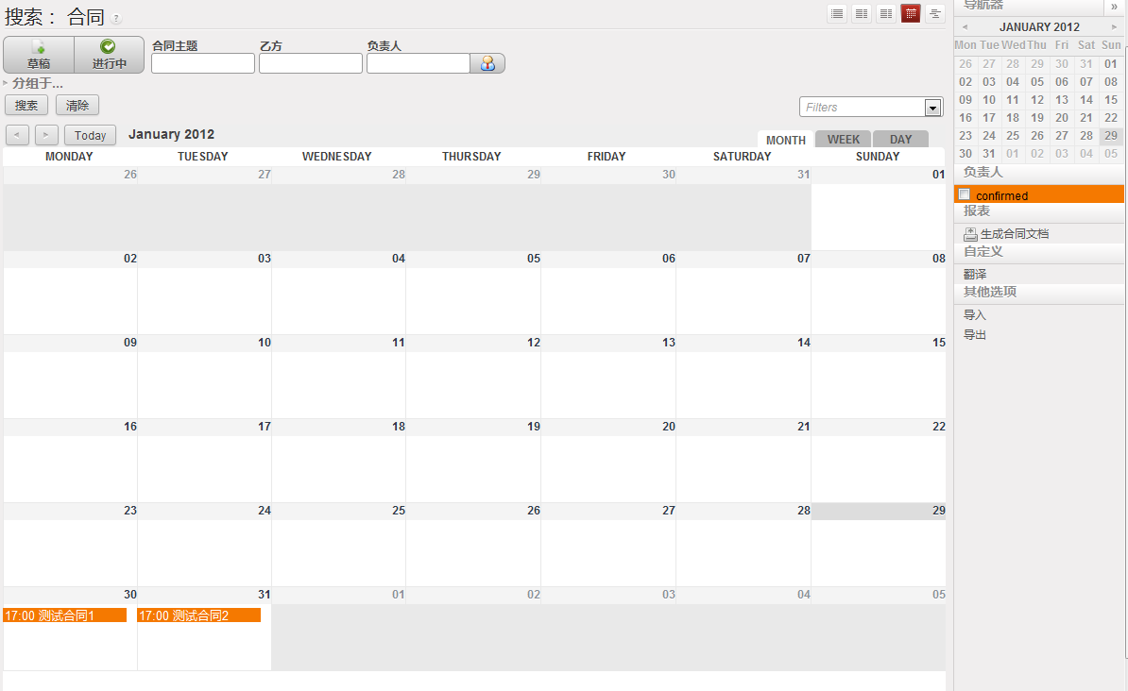
日历

Slide 13
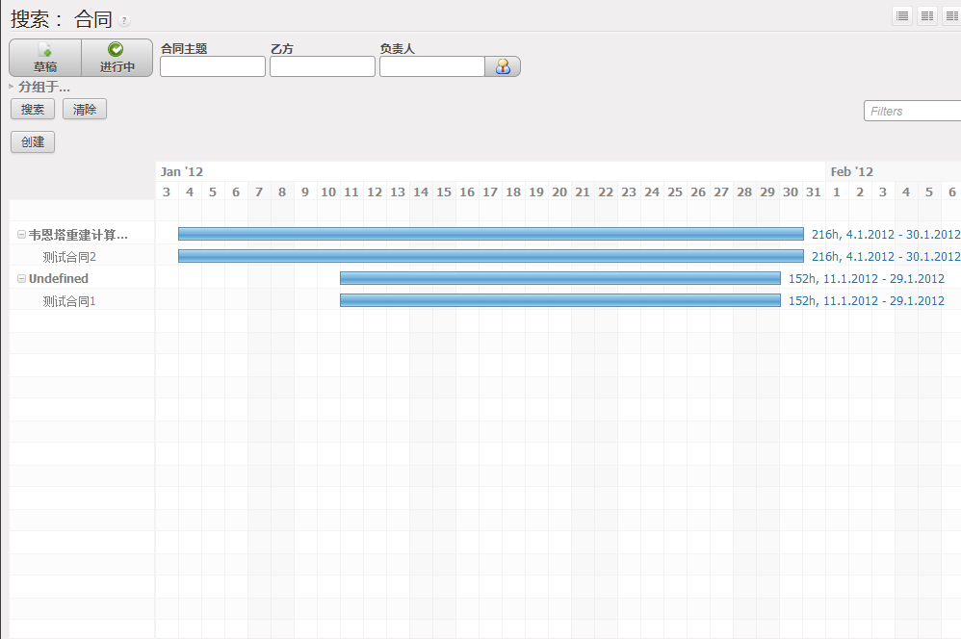
甘特图

Slide 14
报表与分析
本系统包含方便的汇总分析图表功能。还能够依据数据库中的合同记录并结合合同模板生成规范、可打印的合同文档。

Slide 15
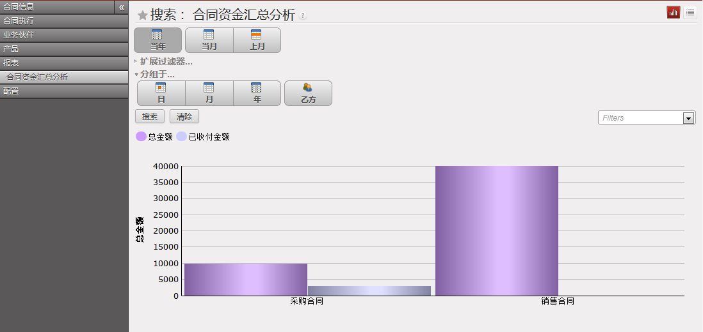
分析图表

Slide 16
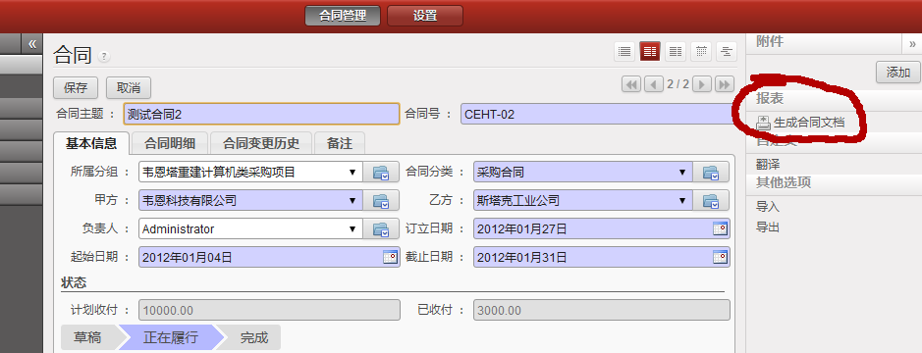
自动生成合同文档

Slide 17
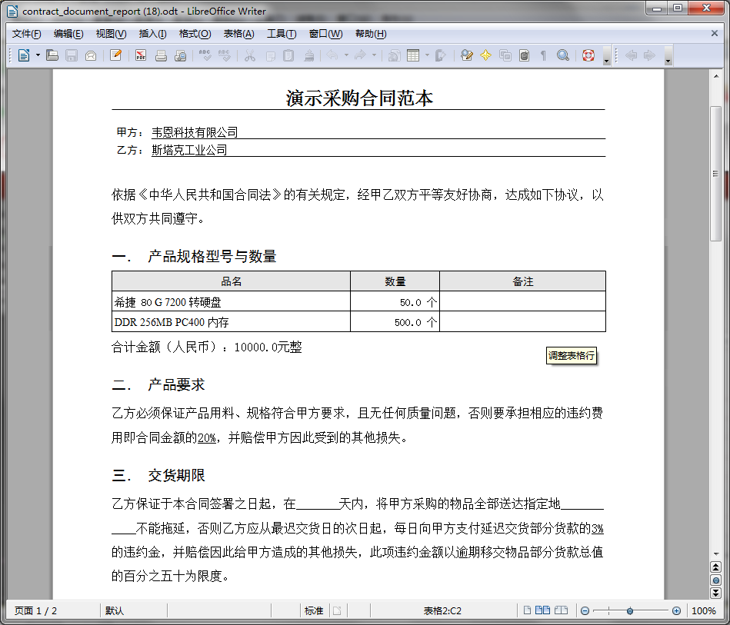
生成的合同文档演示

Slide 18
感谢！

